Slide 1







Azure Active Directory
データ プレーン
RBAC
読取・書込などのデータ操作
Data Actions
Data Actions
Data Actions
コンテナ
https://accountName.blob.core.windows.net
アクセストークン 取得
コントロール プレーン
Actions
作成・削除などの管理操作
Actions
Actions
Actions
ストレージ アカウント
https://management.azure.com

Slide 2
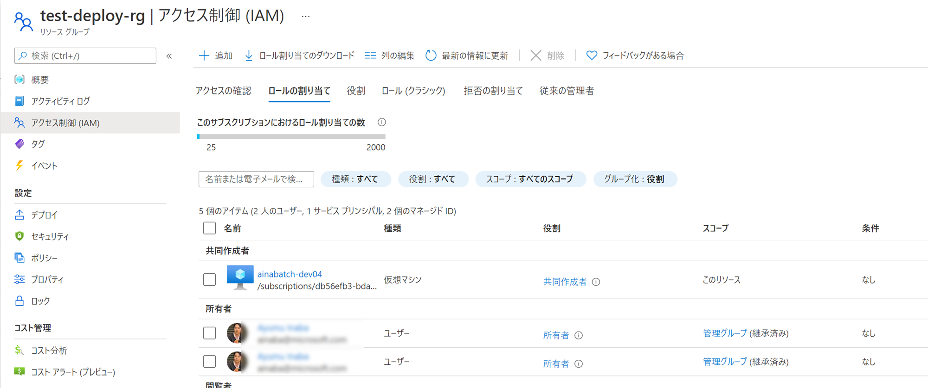

Slide 3
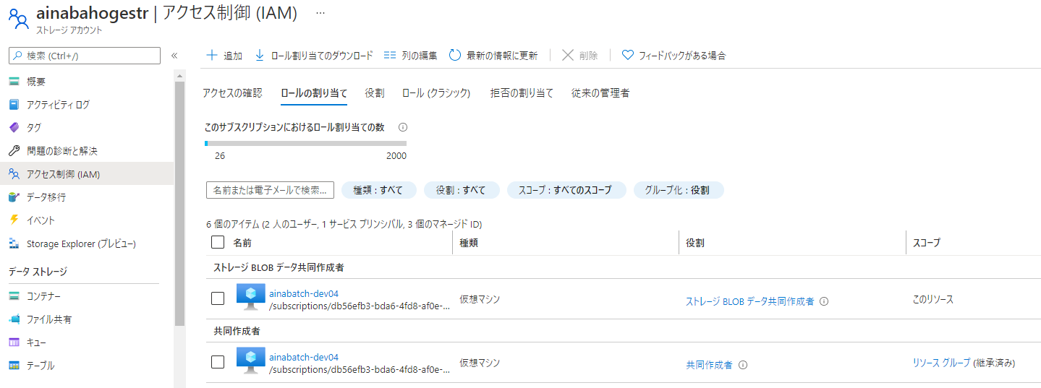

Slide 4

データ プレーン
読取・書込などのデータ操作
コンテナ
https://accountName.blob.core.windows.net
ストレージ アカウント
キーの取得

Slide 5
SASキーの取得
データ プレーン
読取・書込などのデータ操作
コンテナ
https://accountName.blob.core.windows.net
ストレージ アカウント

